Slide 1
DOPRAVNÍ HŘIŠTĚ 23. 9. 2020 4. třída ☺

Slide 2
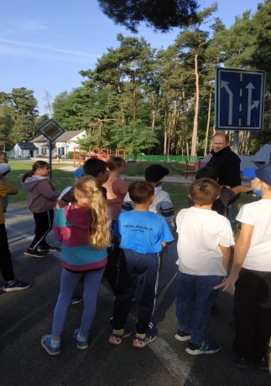
Seznamujeme se s dopravními předpisy

Slide 3
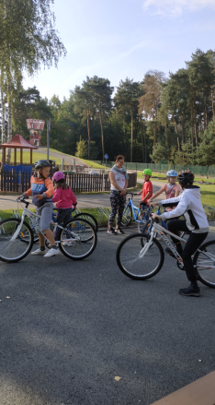
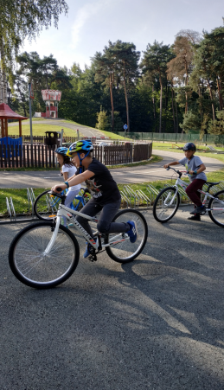
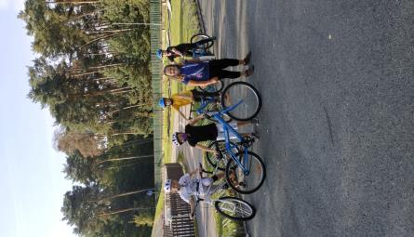
Procvičujeme bezpečnou jízdu na kole

Slide 4
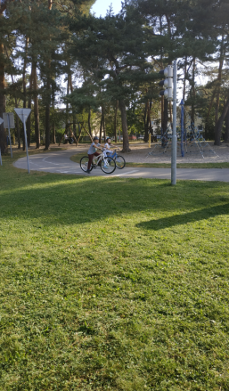
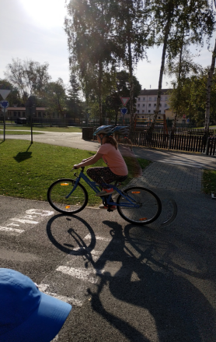
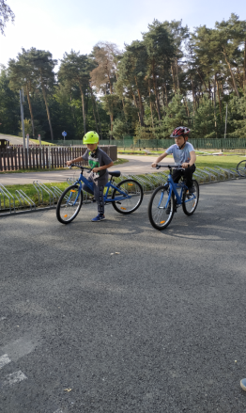
Snažíme se dodržovat pravidla bezpečné jízdy ☺

Slide 5
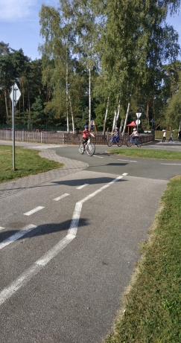
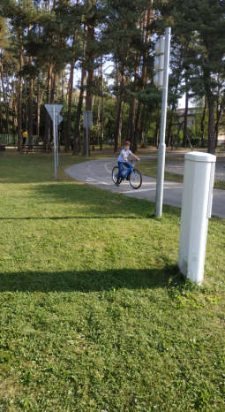
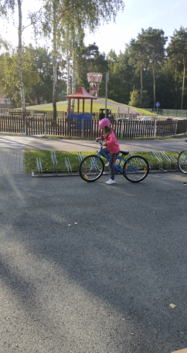
Jízda na kole nás baví

Slide 6
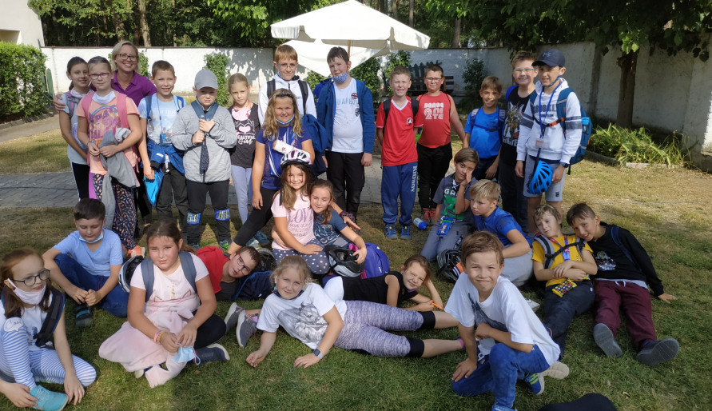
Těšíme se na příští návštěvu ☺

